Slide 1
“Maternal caffeine intake during pregnancy is associated with birth weight but not with gestational length: results from a large prospective observational cohort study”

Slide 2
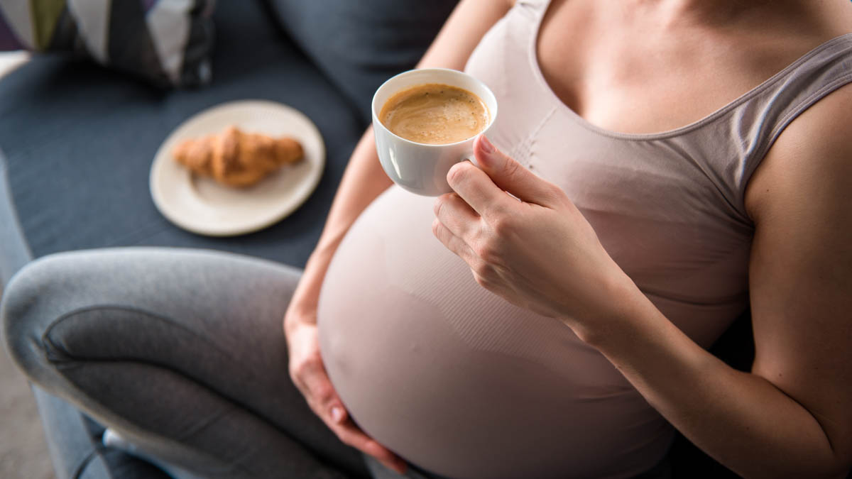
Inledning:
Hur en moders koffeinintag påverkar fostret.
Gravida kvinnors koffeinintag undersöktes dagligen.
Är koffeinintag relaterat till förläng graviditet?

Slide 3
Frågeställning:
Hur en moders koffeinintag påverkar fostret under en graviditet.

Slide 4
Metod:
Norska folkhälsoinstitutet – mor-och barnkohortstudie.
59123 kvinnor deltog.
Koffeintester utfördes vecka 17, 22 och 30.

Slide 5
Resultat:
Primära koffeinkällan kaffe.
Kaffe förlängde graviditeten.
Andra koffeinkällor gav lägre födelsevikt.
Hög koffeinhalt öka risken för mindre barn.

Slide 6
Slutsats:
Koffeinintag från kaffe – längre graviditet.
Annan koffeinkälla – mindre barn i vikt.
Hög koffeinhalt – mindre barn sett till storlek.
Prematurfödsel uteslöts helt.

Slide 7
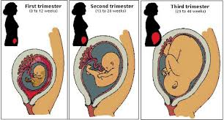
Diskussion:
Choklad – låg koffeinhalt.
Te – medel koffeinhalt.
Kaffe – hög koffeinhalt.
Epidemiologiska orsaker.
Ökad koffeinintag under graviditet.

Slide 8
Avslutning:
Koffein via naturlig väg.
Undvik artificiell läskedryck.
Frågor?

Slide 9
Källa:
https://bmcmedicine.biomedcentral.com/articles/10.1186/1741-7015-11-42

